Slide 1

ESCRITÓRIO DE TI
SEFAZ - GETEC
Vitória - ES, Março de 2016

Slide 2

Agenda
O Escritório de TI – GETEC:
Núcleo de Projetos:
    Histórico
    Missão
    O papel do núcleo de projetos.
    Fluxo de trabalho / Metodologia / Templates / Papéis e responsabilidades.
    Ferramental.
    Lições Aprendidas:
    Para o sucesso do projeto.
    Desafios.

Slide 3

Escritório de TI

Slide 4
Escritório de TI
ESCRITÓRIO DE TI
Subgerência de Infraestrutura Tecnológica - SUINT
Gerência de Tecnologia da Informação - GETEC
Subgerência de Gestão dos Sistemas Corporativos - SUSIC
Subgerência de Desenvolvimento de Sistemas - SUDES

Slide 5
Escritório de TI – Núcleo Projetos
  Histórico
    Problemas:
      Alta demanda de projetos na GETEC;
      Falta de controle e monitoramento destes projetos;
      Recursos mal dimensionados;
      Conflitos projetos x demandas diárias;
      Ausência de metodologia e documentação em projetos;
      Paradigma do imediatismo x realidade dos fatos;
    Criado o Escritório de TI, para servir às necessidades de gestão de projetos de TI dentro da GETEC.

Slide 6
Escritório de TI – Núcleo Projetos
  Missão
    Coordenar, verificar e documentar os projetos da Gerência de Tecnologia da Informação – GETEC, atuando na divulgação e mudança de cultura de gerenciamento de projetos da GETEC/SEFAZ através da busca contínua de melhorias nos processos produtivos contribuindo para a satisfação plena dos seus clientes.

Slide 7
Escritório de TI – Núcleo Projetos
  O papel do Núcleo de Projetos
    Iniciar, planejar, executar, encerrar, controlar e monitorar os projetos.
    Primeiro momento: agir como os Gerentes de Projeto.
    Em fase posterior: suporte para formar, auxiliar e acompanhar os Gerentes de Projetos na elaboração, execução, acompanhamento e verificação dos projetos.

Slide 8
Escritório de TI – Núcleo Projetos
  Metodologia
    Pautada no PMBOK - Project Management Body ok Knowledge, considerando as especificidades do ambiente da GETEC – SEFAZ;
    Elaboração das técnicas de condução do projeto de acordo com as necessidades do ambiente e ao tipo de negócio;
    Desenvolvimento dos fluxos de trabalho;
    Definição dos papéis e responsabilidades envolvidos;
    Criação de toda a documentação necessária;

Slide 9
Escritório de TI – Núcleo Projetos
  Templates
    Documentação toda desenvolvida pela equipe do Escritório;
    Entre os documentos trabalhados, destacam-se:
      Proposta de Projeto;
      Termo de Abertura;
      Declaração de Escopo;
      Plano do projeto;
      Cronograma.
    Constantemente revisados e atualizados;

Slide 10
Escritório de TI – Núcleo Projetos
  Papeis e responsabilidades
    Patrocinador do projeto.
    Gerente do projeto.
    Analista de negócio.
    Analista de TI.
    Desenvolvedores.
    Técnicos de suporte.

Slide 11
Escritório de TI – Núcleo Projetos
  Ferramental
    Microsoft EPM – Enterprise Project Management. Solução composta pelo Project Server, Project Professional e Project Web Access – PWA:
      Controle operacional do cronograma;
      Distribuição de tarefas aos recursos;
      Site do projeto, cuja função se estabelece como repositório central da documentação do mesmo;
    Portal de Projetos – solução desenvolvida internamente para controle analítico dos projetos x tarefas em tempo real:
      Integrado ao EPM;
      Alertas de atrasos por e-mail.

Slide 12
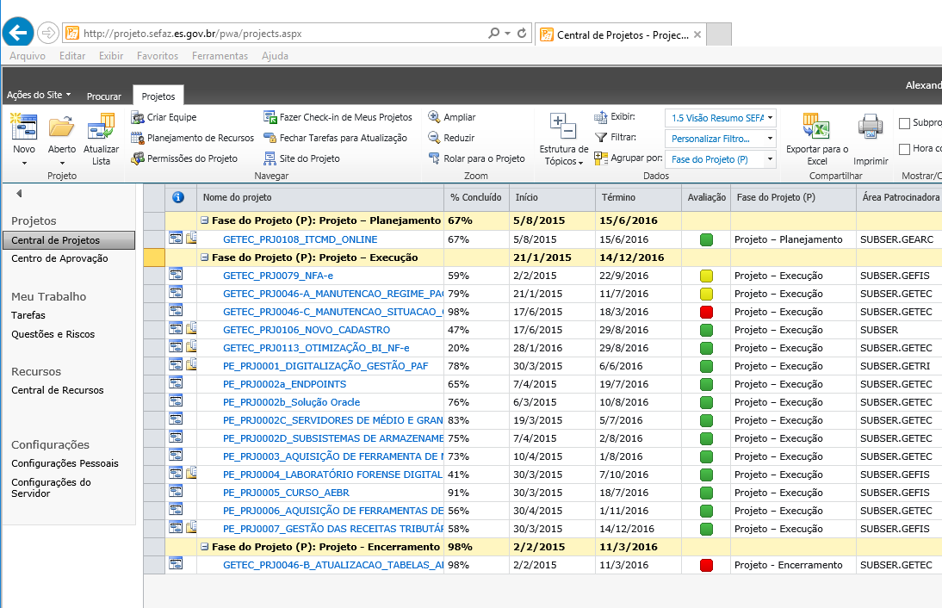
Escritório de TI – Núcleo Projetos

Slide 13
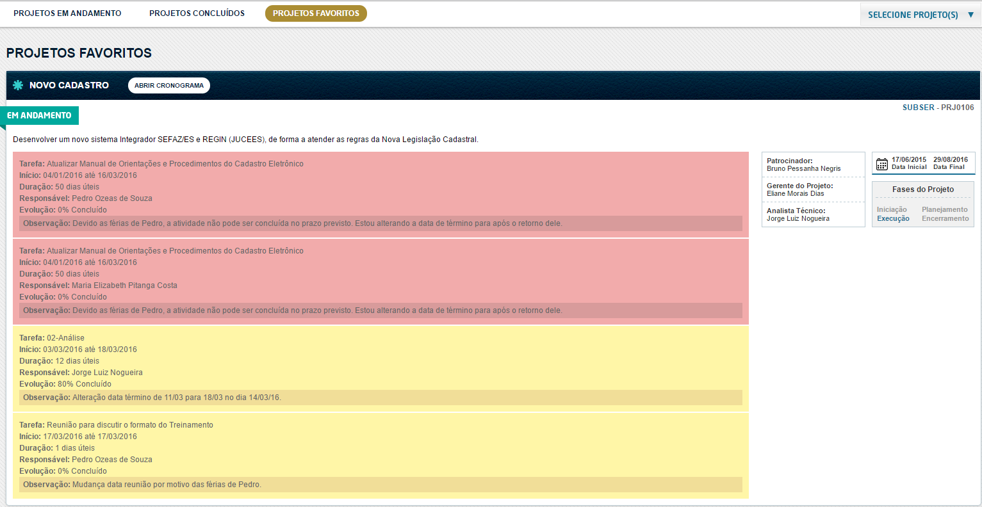
Escritório de TI – Núcleo Projetos

Slide 14
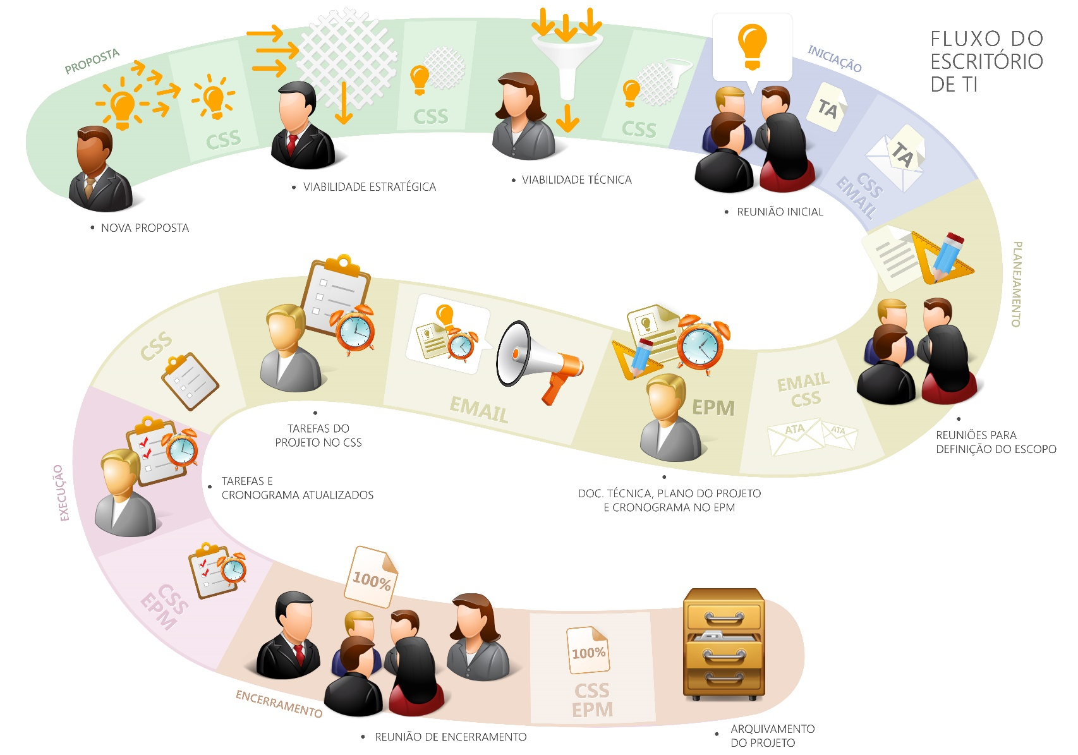
Escritório de TI – Núcleo Projetos

Slide 15
Escritório de TI – Núcleo Projetos

Slide 16
Escritório de TI
Lições Aprendidas

Slide 17
Escritório de TI
  Para o sucesso de um projeto:
    Planejamento realizado de forma contínua e realista (Escopo e prazos concisos);
    Riscos identificados e controlados;
    Comunicação direta e objetiva;
    Participação efetiva de todos os envolvidos em especial o patrocinador e o gerente do projeto;
    Para projetos grandes, dividi-lo em projetos menores;
    Documentação clara e transparente;
    Comprometimento da alta administração;

Slide 18
Escritório de TI
  Desafios:
    Matriz fraca x estrutura projetizada;
    Fortalecer o processo de comunicação;
    Ampliar o conceito e cultura de projetos, de forma a facilitar o ingresso dos novos projetos;
    Fomentar o desenvolvimento de um Escritório de Projetos na SEFAZ.

Slide 19
Escritório de TI
Contatos
  (27) 3347-5394
  escritorioti@sefaz.es.gov.br

